Slide 1


huɑ
niɑng
棉花姑娘
黄合少第二中心校彭颖倩

Slide 3
课文通过（ ）请求（ ）（ ）（ ）（ ）给自己治病的故事，告诉我们这些动物分别吃什么害虫的科学常识．
棉花姑娘
燕子
啄木鸟
青蛙
七星瓢虫

Slide 4

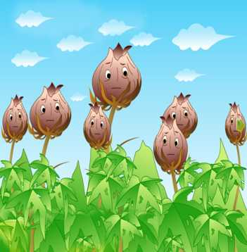
．
棉花姑娘生病
了，叶子上有许多
可恶的蚜虫。她多
么盼望有医生来给
她治病啊！

Slide 5
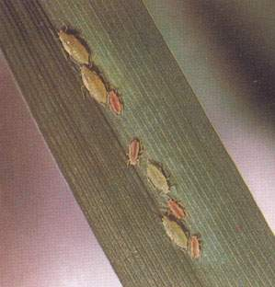

Slide 6
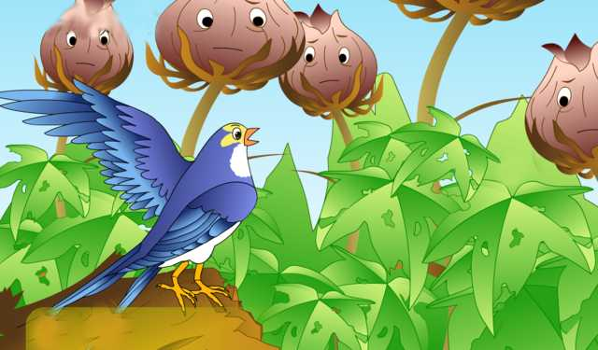
燕子飞来了。棉花姑娘说：“请你帮我捉害虫吧！”燕子说：“对不起，我只会捉空中飞的害虫，你还是请别人帮忙吧！”

Slide 7
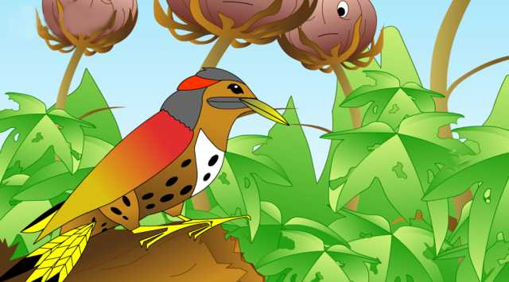
啄木鸟飞来了。棉花姑娘说：“请你帮我捉害虫吧！”啄木鸟
说：“对不起，我只会捉树干里的害虫，你还是请别人帮忙吧！”

Slide 8
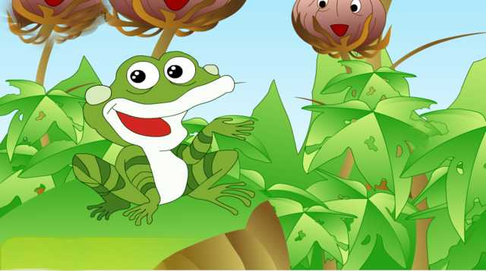
青蛙跳来了。棉花姑娘高兴地说：“请你帮我捉害虫吧！”
青蛙说：“对不起，我只会捉田里的害虫，你还是请别人
帮忙吧！”

Slide 9


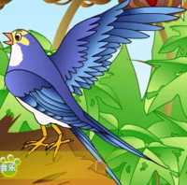
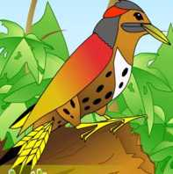
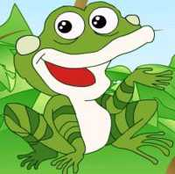
燕子、啄木鸟和青蛙为什么眼睁睁地看着棉花姑娘生病，不帮忙啊？

Slide 10
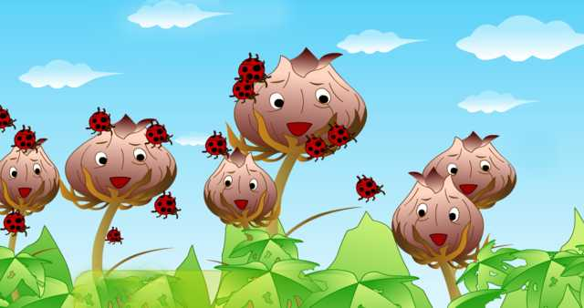
忽然，一群圆圆的小虫飞来了，很快就把蚜虫吃光了。棉花姑
娘惊奇地问：“你们是谁呀？”小虫说：“我们身上有七个斑点，就
像七颗星星，大家都叫我们七星瓢虫。”

Slide 11
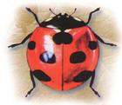
b ān
斑点

Slide 12
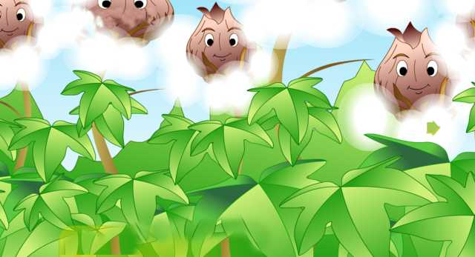
不久，棉花姑娘的病好了，长出了碧绿碧绿的
叶子，吐出了雪白雪白的棉花。她咧开嘴笑啦！

Slide 13

碧绿碧绿的叶子 碧绿碧绿的
雪白雪白的棉花 雪白雪白的

